Slide 1










零死角玩转STM32
FSMC—扩展外部SRAM
淘宝：firestm32.taobao.com
论坛： www.firebbs.cn
扫描进入淘宝店铺

Slide 2
主讲内容
01
SRAM控制原理
02
STM32的FSMC特性及架构
03
FSMC控制SRAM的相关结构体
04
FSMC—扩展外部SRAM实验
参考资料:《零死角玩转STM32》
“FSMC—扩展外部SRAM”章节

Slide 3
FSMC—扩展外部SRAM
FSMC结构体
控制FSMC使用SRAM存储器时主要是配置时序寄存器以及控制寄存器，利用ST标准库的SRAM时序结构体以及初始化结构体可以很方便地写入参数。
时序结构体：FSMC_NORSRAMTimingInitTypeDef
初始化结构体：FSMC_NORSRAMInitTypeDef

Slide 4
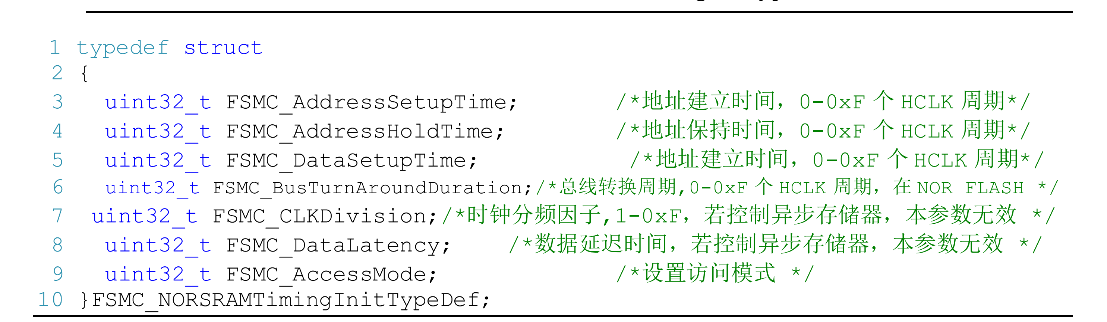
FSMC—扩展外部SRAM
FSMC时序结构体
FSMC的SRAM时序结构体成员定义的都是SRAM读写时序中的各项时间参数，这些成员的的参数都与FSMC_BRT及FSMC_BWTR寄存器配置对应。

Slide 5
FSMC—扩展外部SRAM
FSMC时序结构体
FSMC_AddressSetupTime
本成员设置地址建立时间，它可以被设置为0-0xF个HCLK周期数，按STM32标准库的默认配置，HCLK的时钟频率为72MHz，即一个HCLK周期为1/72微秒。

Slide 6
FSMC—扩展外部SRAM
FSMC时序结构体
FSMC_AddressHoldTime
本成员设置地址保持时间，它可以被设置为0-0xF个HCLK周期数。
FSMC_DataSetupTime
本成员设置数据建立时间，它可以被设置为0-0xF个HCLK周期数。

Slide 7
FSMC—扩展外部SRAM
FSMC时序结构体
FSMC_BusTurnAroundDuration
本成员设置总线转换周期，在NOR FLASH存储器中，地址线与数据线可以分时复用，总线转换周期就是指总线在这两种状态间切换需要的延时，防止冲突。控制其它存储器时这个参数无效，配置为0即可。

Slide 8
FSMC—扩展外部SRAM
FSMC时序结构体
FSMC_CLKDivision
本成员用于设置时钟分频，它以HCLK时钟作为输入，经过FSMC_CLKDivision分频后输出到FSMC_CLK引脚作为通讯使用的同步时钟。控制其它异步通讯的存储器时这个参数无效，配置为0即可。
FSMC_DataLatency
本成员设置数据保持时间，它表示在读取第一个数据之前要等待的周期数，该周期指同步时钟的周期，本参数仅用于同步NOR FLASH类型的存储器，控制其它类型的存储器时，本参数无效。
FSMC_AccessMode
本成员设置存储器访问模式，不同的模式下FSMC访问存储器地址时引脚输出的时序不一样，可选FSMC_AccessMode_A/B/C/D模式。一般来说控制SRAM时使用A模式。

Slide 9
FSMC—扩展外部SRAM
FSMC时序结构体
FSMC_DataLatency
本成员设置数据保持时间，它表示在读取第一个数据之前要等待的周期数，该周期指同步时钟的周期，本参数仅用于同步NOR FLASH类型的存储器，控制其它类型的存储器时，本参数无效。

Slide 10
FSMC—扩展外部SRAM
FSMC时序结构体
FSMC_AccessMode
本成员设置存储器访问模式，不同的模式下FSMC访问存储器地址时引脚输出的时序不一样，可选FSMC_AccessMode_A/B/C/D模式。一般来说控制SRAM时使用A模式。
这个FSMC_NORSRAMTimingInitTypeDef 时序结构体配置的延时参数，将作为下一节的FSMC SRAM初始化结构体的一个成员。

Slide 11
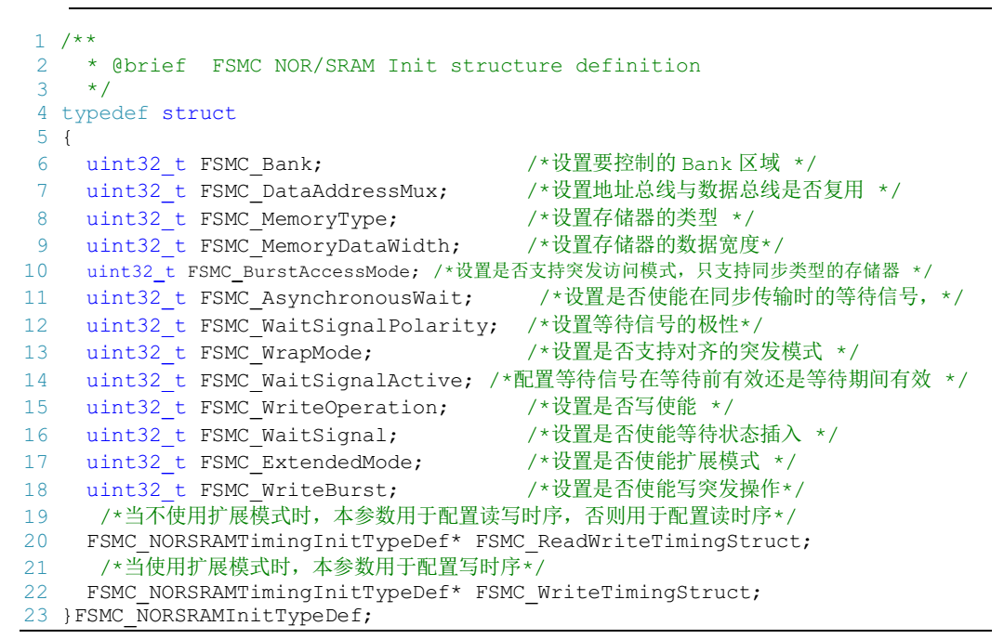
FSMC—扩展外部SRAM
FSMC的SRAM初始化结构体
FSMC初始化结构体，除最后两个成员是上一小节讲解的时序配置外，其它结构体成员的配置都对应到FSMC_BCR中的寄存器位。

Slide 12
FSMC—扩展外部SRAM
FSMC的SRAM初始化结构体
可以输入的宏 | 对应的地址区域
FSMC_Bank1_NORSRAM1 | 0x60000000-0x63FFFFFF
FSMC_Bank1_NORSRAM2 | 0x64000000-0x67FFFFFF
FSMC_Bank1_NORSRAM3 | 0x68000000-0x6BFFFFFF
FSMC_Bank1_NORSRAM4 | 0x6C000000-0x6FFFFFFF
FSMC_Bank
本成员用于选择FSMC映射的存储区域，它的可选参数以及相应的内核地址映射范围见上面的表格

Slide 13
FSMC—扩展外部SRAM
FSMC的SRAM初始化结构体
FSMC_DataAddressMux
本成员用于设置地址总线与数据总线是否复用(FSMC_DataAddressMux_Enable /Disable)，在控制NOR FLASH时，可以地址总线与数据总线可以分时复用，以减少使用STM32信号线的数量。

Slide 14
FSMC—扩展外部SRAM
FSMC的SRAM初始化结构体
FSMC_MemoryType
本成员用于设置要控制的存储器类型，它支持控制的存储器类型为SRAM、PSRAM以及NOR FLASH(FSMC_MemoryType_SRAM/PSRAM/NOR)。

Slide 15
FSMC—扩展外部SRAM
FSMC的SRAM初始化结构体
FSMC_MemoryDataWidth
本成员用于设置要控制的存储器的数据宽度，可选择设置成8或16位(FSMC_MemoryDataWidth_8b /16b)。

Slide 16
FSMC—扩展外部SRAM
FSMC的SRAM初始化结构体
FSMC_BurstAccessMode
本成员用于设置是否使用突发访问模式(FSMC_BurstAccessMode_Enable/Disable)，突发访问模式是指发送一个地址后连续访问多个数据，非突发模式下每访问一个数据都需要输入一个地址，仅在控制同步类型的存储器时才能使用突发模式。

Slide 17
FSMC—扩展外部SRAM
FSMC的SRAM初始化结构体
FSMC_AsynchronousWait
本成员用于设置是否使能在同步传输时使用的等待信号(FSMC_AsynchronousWait_Enable/Disable)，在控制同步类型的NOR或PSRAM时，存储器可以使用FSMC_NWAIT引脚通知STM32需要等待。

Slide 18
FSMC—扩展外部SRAM
FSMC的SRAM初始化结构体
FSMC_WaitSignalPolarity
本成员用于设置等待信号的有效极性，即要求等待时，使用高电平还是低电平(FSMC_WaitSignalPolarity_High/Low)。

Slide 19
FSMC—扩展外部SRAM
FSMC的SRAM初始化结构体
FSMC_WrapMode
本成员用于设置是否支持把非对齐的AHB突发操作分割成2次线性操作(FSMC_WrapMode_Enable/Disable)，该配置仅在突发模式下有效。

Slide 20
FSMC—扩展外部SRAM
FSMC的SRAM初始化结构体
FSMC_WaitSignalActive
本成员用于配置在突发传输模式时，决定存储器是在等待状态之前的一个数据周期有效还是在等待状态期间有效(FSMC_WaitSignalActive_BeforeWaitState/DuringWaitState)。

Slide 21
FSMC—扩展外部SRAM
FSMC的SRAM初始化结构体
FSMC_WriteOperation
这个成员用于设置是否写使能(FSMC_WriteOperation_ Enable /Disable)，禁止写使能的话FSMC只能从存储器中读取数据，不能写入。

Slide 22
FSMC—扩展外部SRAM
FSMC的SRAM初始化结构体
FSMC_WaitSignal
本成员用于设置当存储器牌突发传输模式时，是否允许通过NWAIT信号插入等待状态(FSMC_WaitSignal_Enable/Disable)。

Slide 23
FSMC—扩展外部SRAM
FSMC的SRAM初始化结构体
FSMC_ExtendedMode
本成员用于设置是否使用扩展模式(FSMC_ExtendedMode_Enable/Disable)，在非扩展模式下，对存储器读写的时序都只使用FSMC_BCR寄存器中的配置，即下面的FSMC_ReadWriteTimingStruct结构体成员；在扩展模式下，对存储器的读写时序可以分开配置，读时序使用FSMC_BCR寄存器，写时序使用FSMC_BWTR寄存器的配置，即下面的FSMC_WriteTimingStruct结构体。

Slide 24
FSMC—扩展外部SRAM
FSMC的SRAM初始化结构体
FSMC_ReadWriteTimingStruct
本成员是一个指针，赋值时使用上一小节中讲解的时序结构体FSMC_NORSRAMInitTypeDef设置，当不使用扩展模式时，读写时序都使用本成员的参数配置。

Slide 25
FSMC—扩展外部SRAM
FSMC的SRAM初始化结构体
FSMC_WriteTimingStruct
同样地，本成员也是一个时序结构体的指针，只有当使用扩展模式时，本配置才有效，它是写操作使用的时序。

Slide 26
零死角玩转STM32
THANKS
论坛： www.firebbs.cn
淘宝：firestm32.taobao.com
扫描进入淘宝店铺

